Slide 1
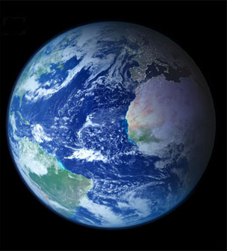
Où se trouve l’eau sur Terre ?

Slide 2
I) Les grands réservoirs d’eau sur Terre
II) Une répartition inégale
III) La consommation d’eau en France
IV) Les besoins en eau du corps humain

Slide 3
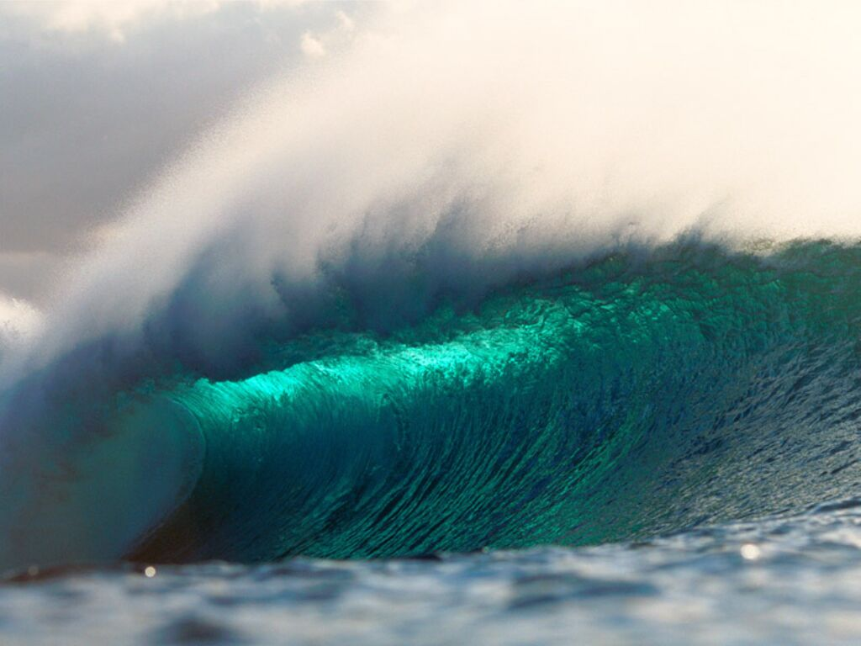
I) Les grands réservoirs d’eau sur Terre
Il existe quatre grands réservoirs d’eau sur Terre:
Les mers et les océans (97,2%)

Slide 4
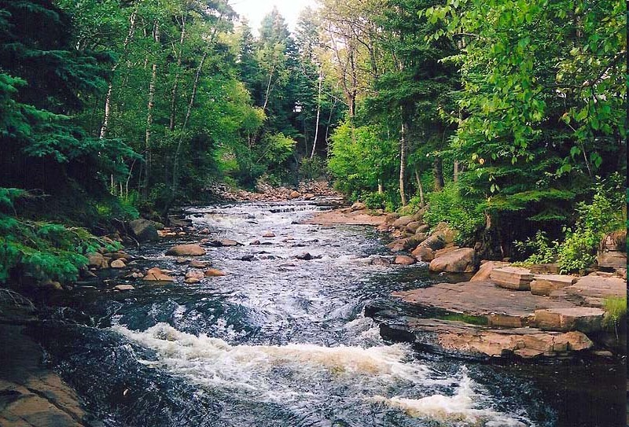
Les eaux continentales (2,799 %)
Les eaux souterraines (nappes…)
Les rivières
Les lacs

Slide 5
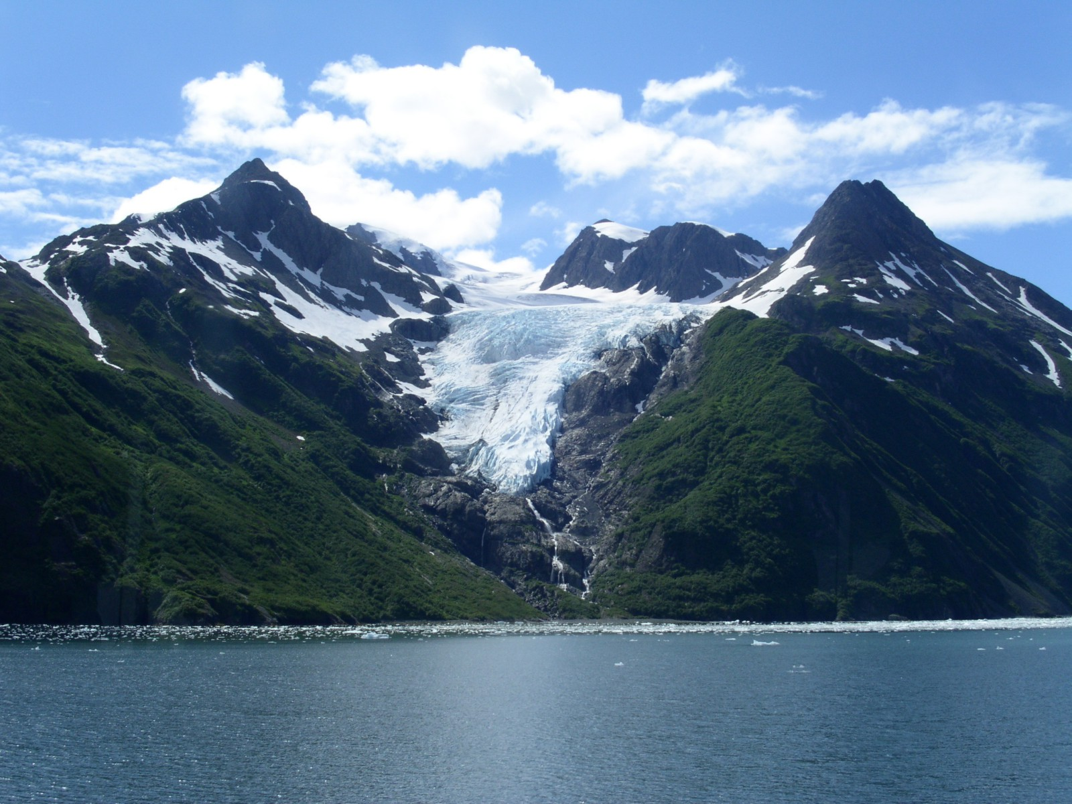
Les glaciers et la neige

Slide 6
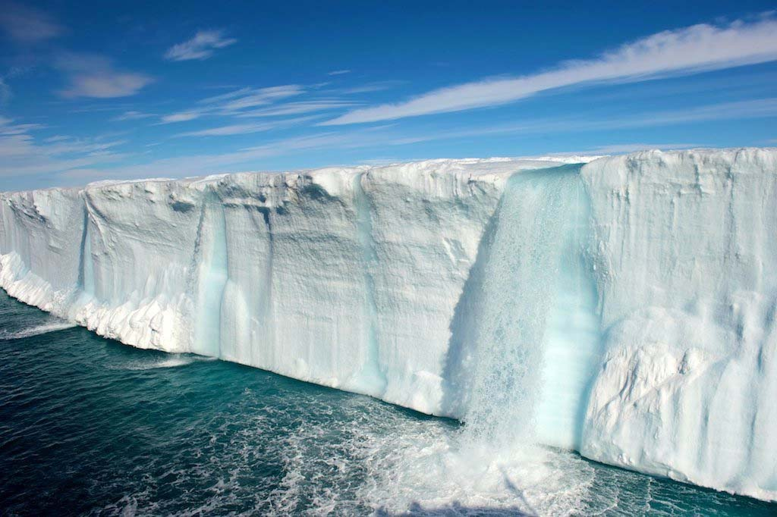
Les glaces polaires

Slide 7
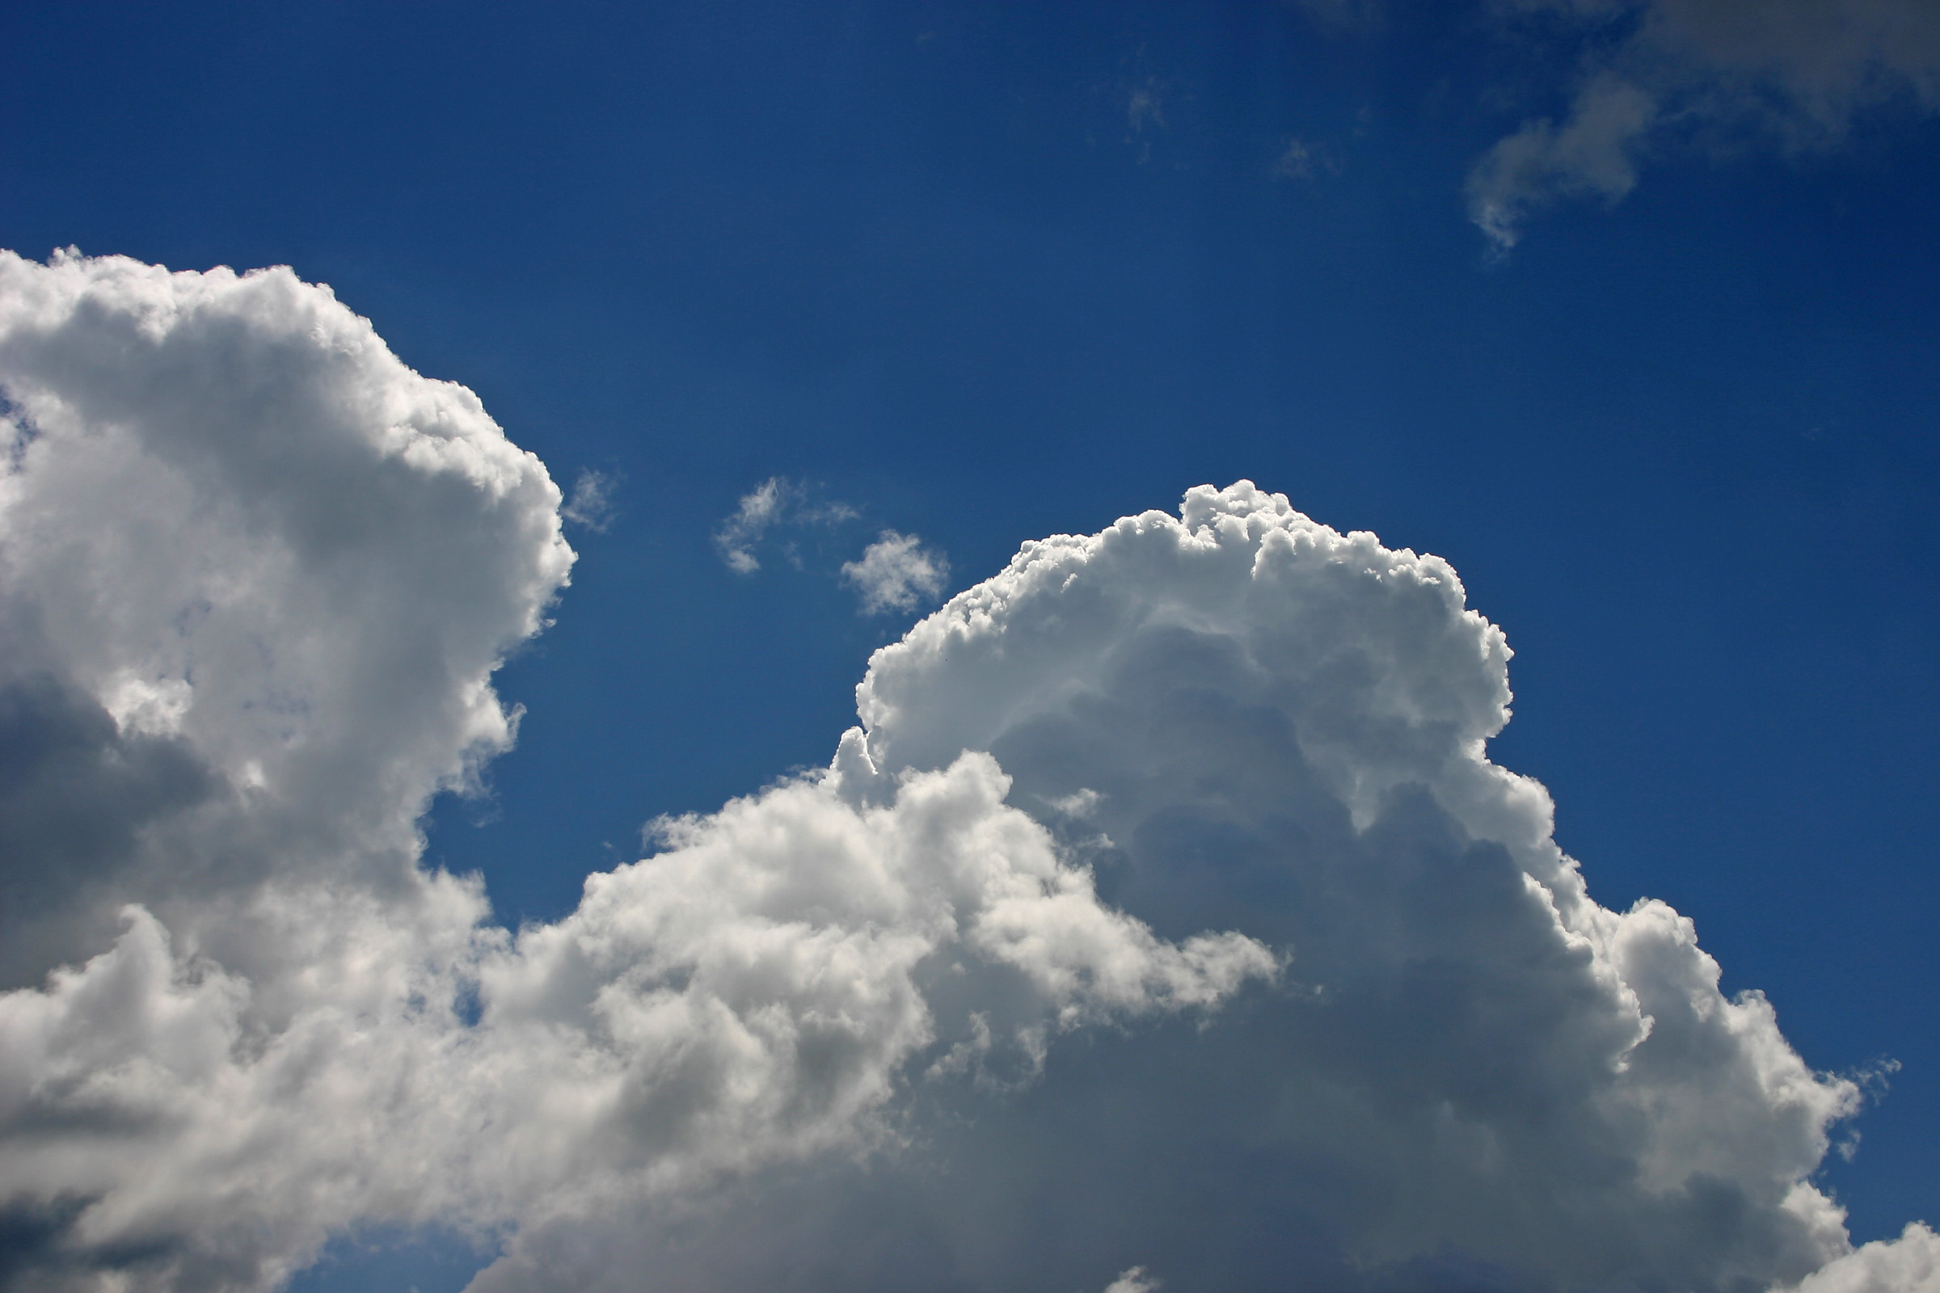
L’eau contenue dans l’atmosphère (0,001%)
La vapeur d’eau (invisible !)
Les nuages ou le brouillard (contenant de fines gouttes d’eau liquide ou solide)
La pluie et la neige

Slide 8
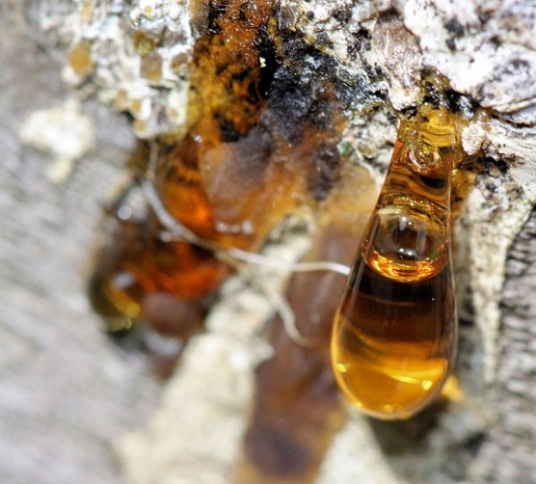
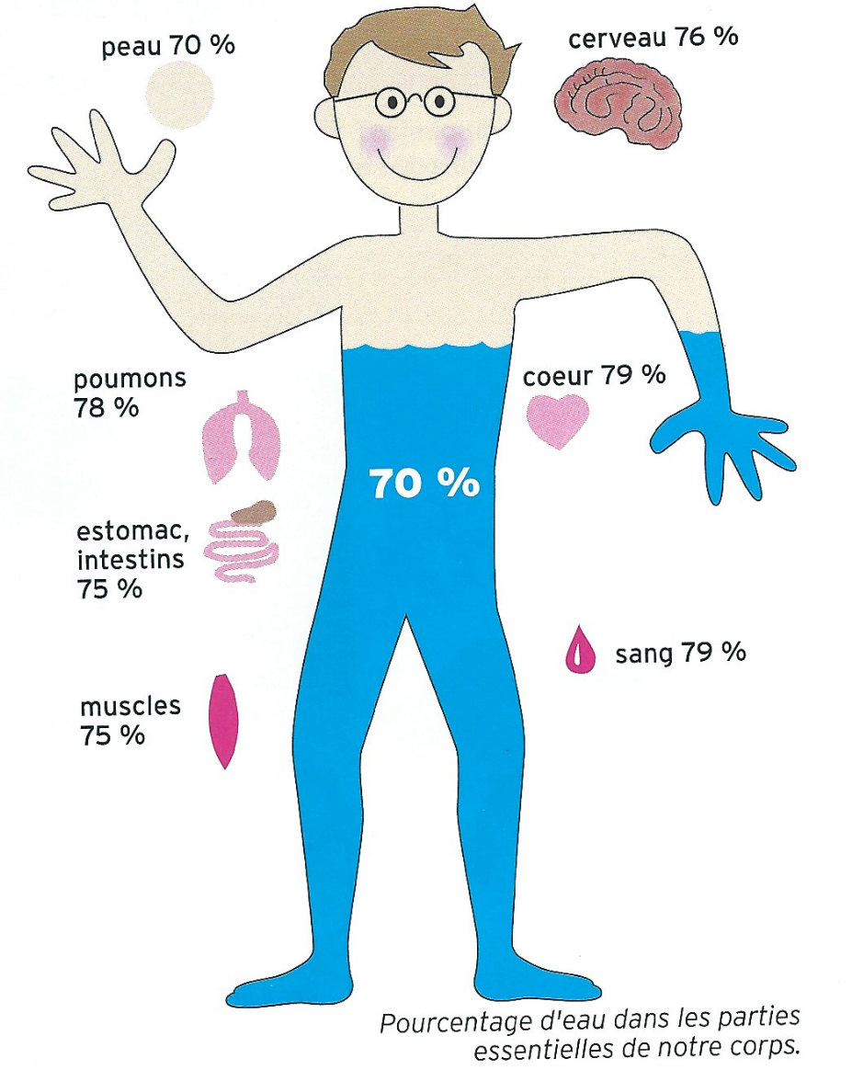
L’eau contenue dans les êtres vivants (moins de 0,0001 %)

Slide 9
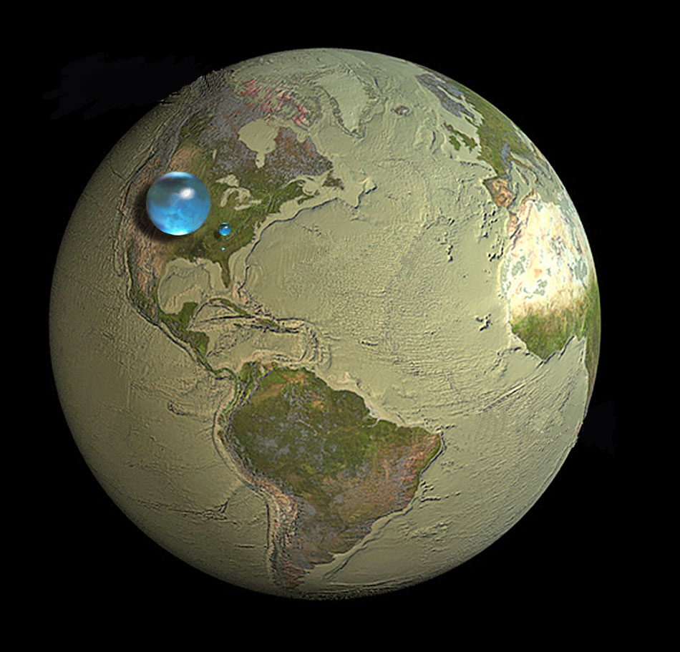
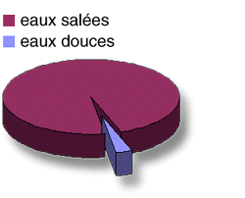
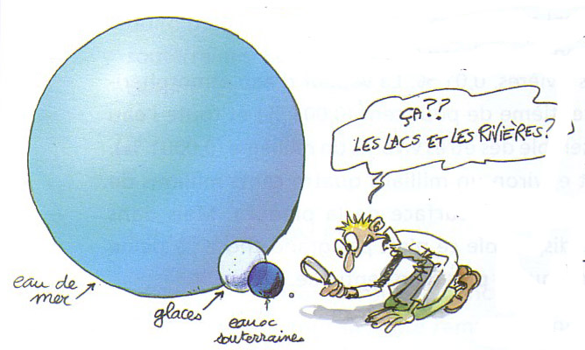
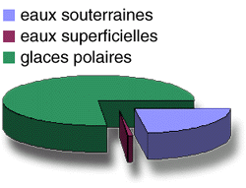
II) Une répartition inégale
Répartition eau salée/eau douce sur Terre
97%
3%
Répartition de l’eau douce sur terre
78,3%
21,3%
0,4%

Slide 10
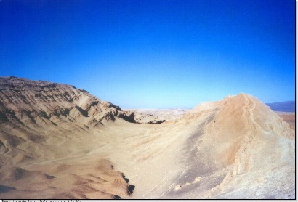
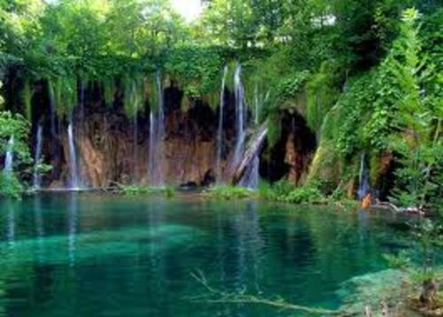
Peu d’eau disponible pour notre consommation ! Environ 3%.
L’eau disponible n’est pas bien répartie sur la surface du globe.
40% des terres émergées sont des déserts !
Lieu le plus sec:
désert d’Atacama au chili
Il tombe seulement 0,8 mm d’eau par an.
Lieu le plus humide:
Mawsyrnam en Inde
Il tombe en moyenne 12 m d’eau par an.

Slide 11
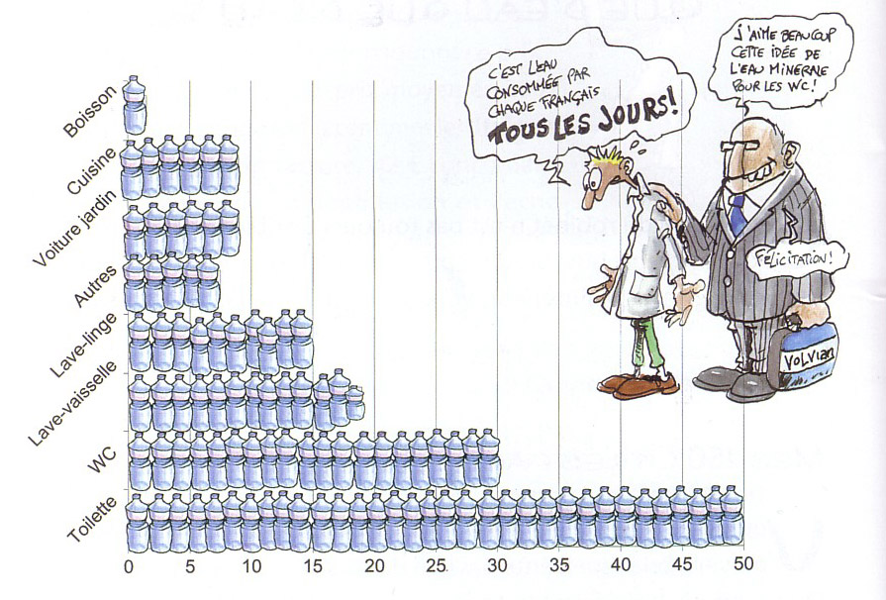
III) La consommation d’eau en France
La consommation d’eau en France par jour par habitant pour un usage
domestique est de 165 L (250L en Suisse, environ 20L en Afrique et
600L en Californie)

Slide 12
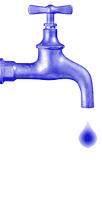
Seulement 0,3% de l’eau présente sur Terre est consommable par les humains !
Alors que parfois cette eau nécessite beaucoup de traitements avant de l’utiliser.
Une fuite d’une goutte d’eau
par seconde représente 1000 L
d’eau par an gaspillée

Slide 13
les gestes pour ne pas gaspiller l’eau :
Privilégier la douche par rapport au bain (30L contre 150L)
Ne pas laisser couler le robinet inutilement
Toujours vérifier que le robinet est bien refermé
Utiliser intelligemment sa chasse d'eau (installation chasse d’eau deux touches)
Installer des équipements économes (achat lave linge, lave vaisselle)
Ne pas laver sa voiture dans les stations de lavage au jet
Arroser intelligemment son jardin (le soir pour que l’eau s’évapore moins
+ récupération d’eau de pluie)
Limiter le remplissage de la piscine (toile pour éviter évaporation, …..).

Slide 14


IV) Les besoins en eau du corps humain
Pourcentage d'eau dans notre corps :
Adulte : 60 %
Nourrisson : 75 %
Enfant / adolescent : 70 %
Personne âgée : 55 %
Privé de nourriture, l'homme peut survivre environ 1 mois;
par contre, il ne peut se priver d'eau plus de 3 ou 4 jours.
Les besoins en eau du corps humain varient en fonction de l'âge,
de la masse, des efforts physiques, de la température, du stress...
Nous éliminons environ 2,5 litres eau par jour.
Une perte de plus de 15 % de notre eau peut entraîner la
déshydratation et la mort. Boire de l'eau, c'est vital.

Slide 15
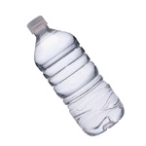
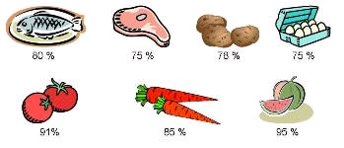
Il est donc nécessaire de compenser ces pertes en buvant de l'eau
régulièrement et en mangeant (car les aliments tels que les fruits,
légumes, viandes, poissons... contiennent beaucoup d'eau).
Il est recommandé d'absorber 2,5 litres d'eau par jour :
1,5 litre sous forme de boissons
1 litre par l'apport des aliments solides.

